Slide 1

ЧИТАТЕЛЬСКИЙ ДНЕВНИК
2 КЛАСС

Slide 2

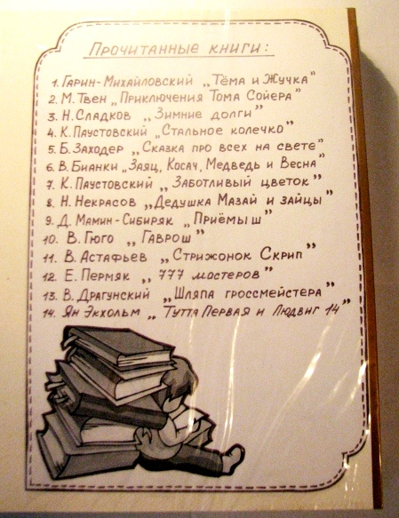
Список, прочитанных книг

Slide 3
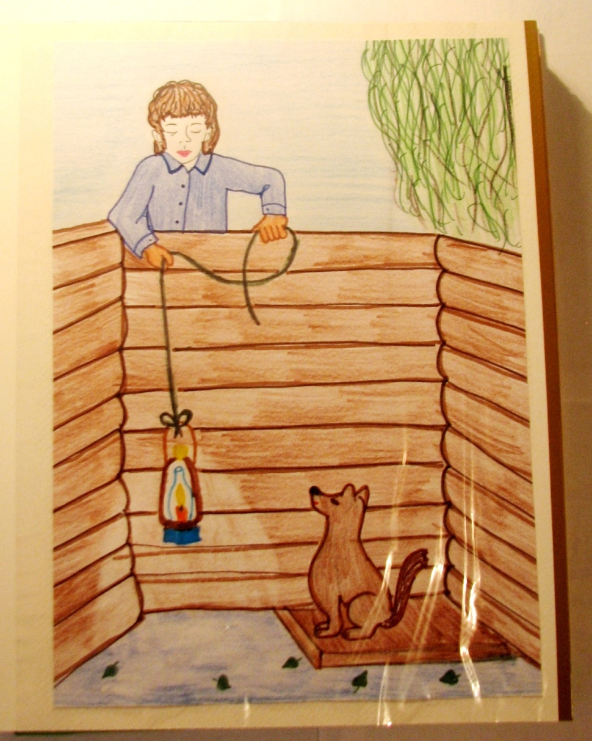
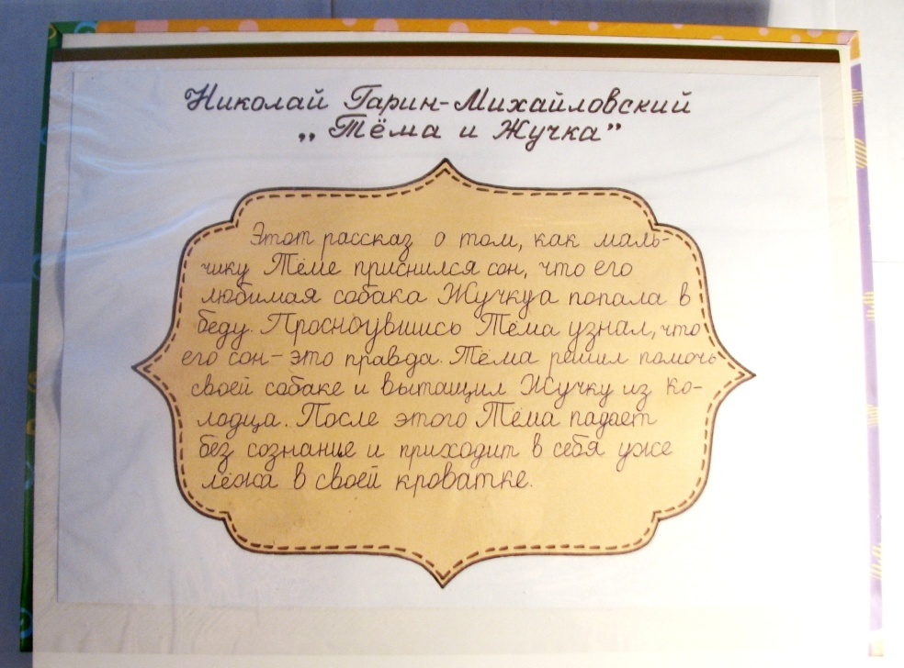
Николай Гарин-Михайловский
«Тёма и Жучка»

Slide 4
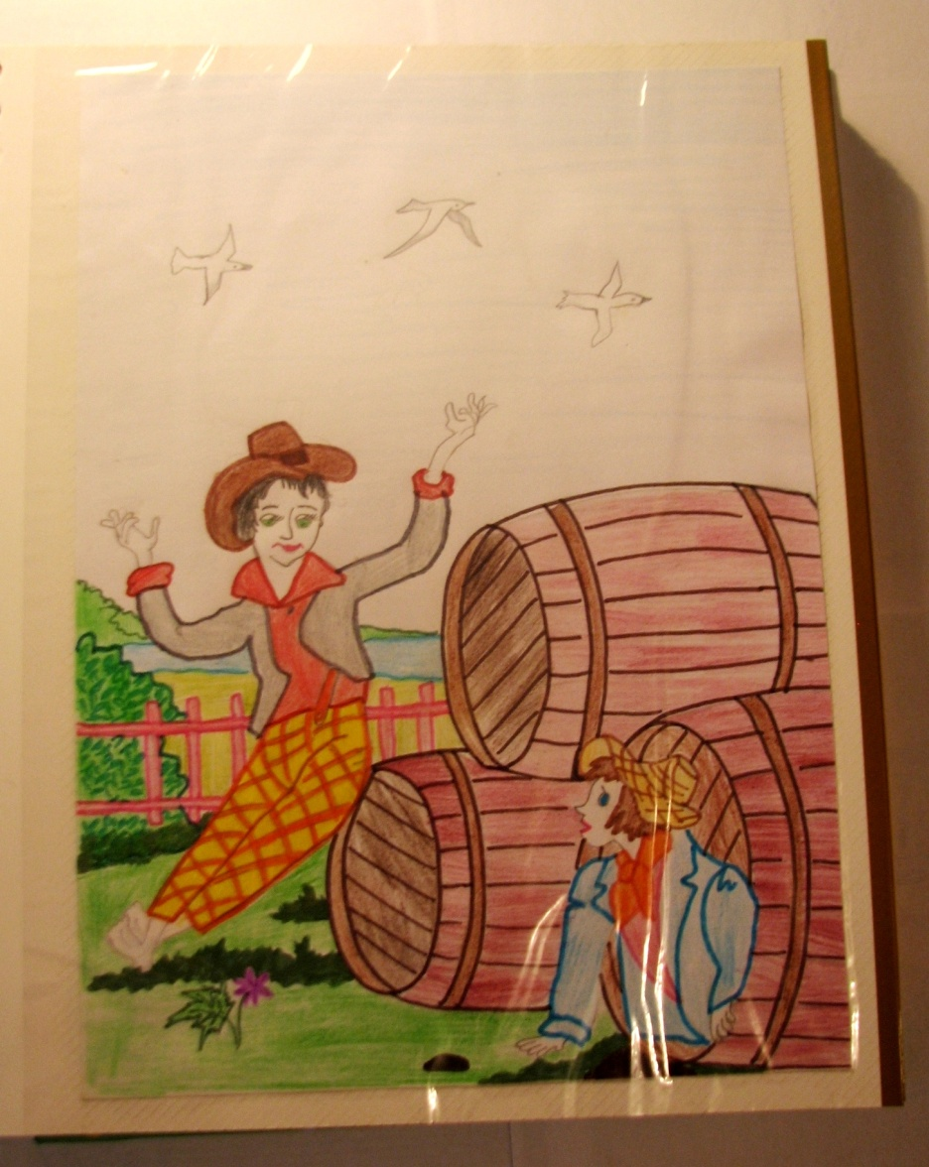
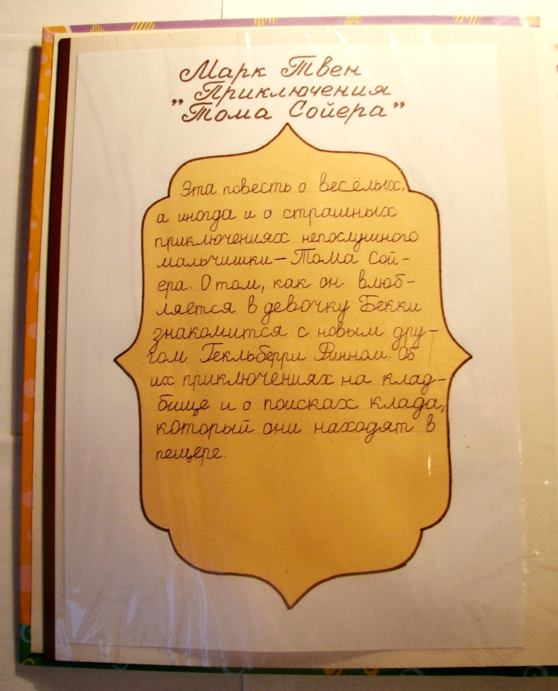
Марк Твен
«Приключения Тома Сойера»

Slide 5
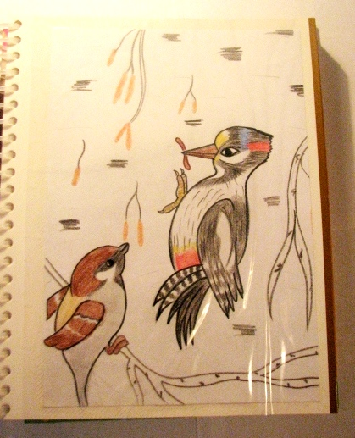
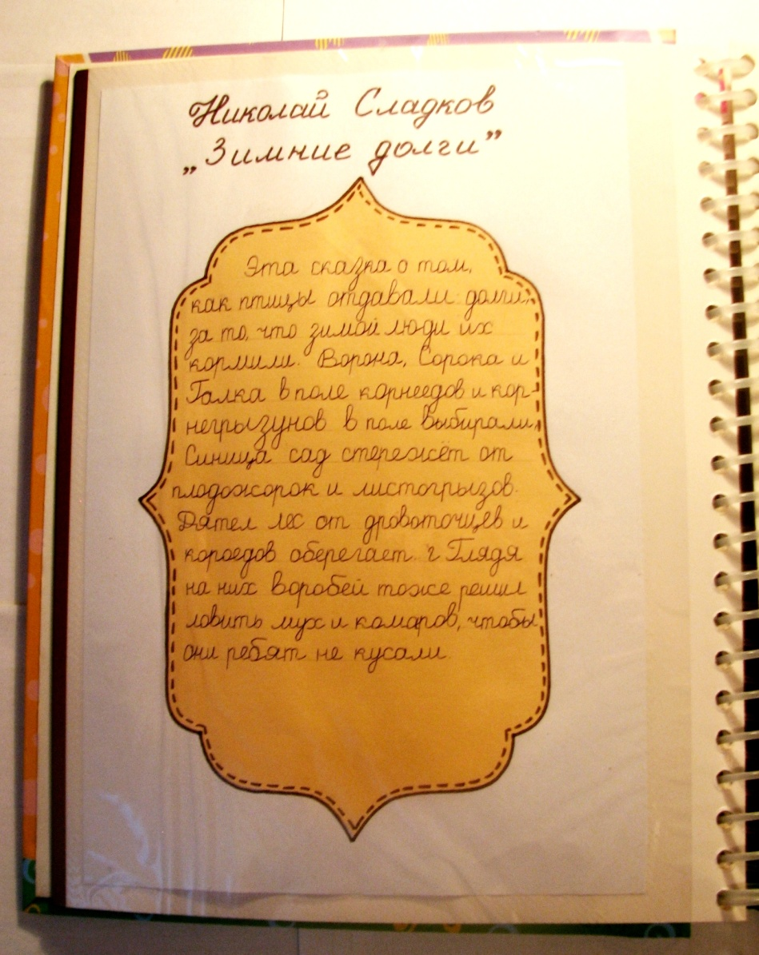
Николай Сладков
«Зимние долги»

Slide 6
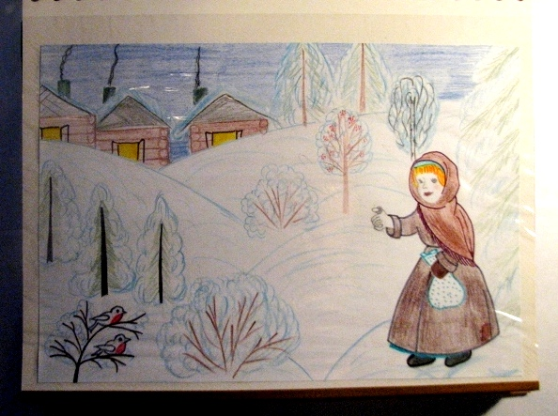
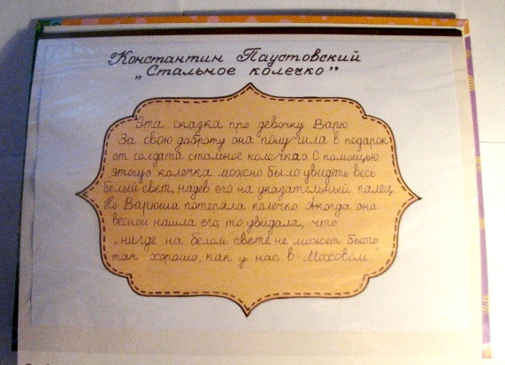
Константин Паустовский
«Стальное колечко»

Slide 7
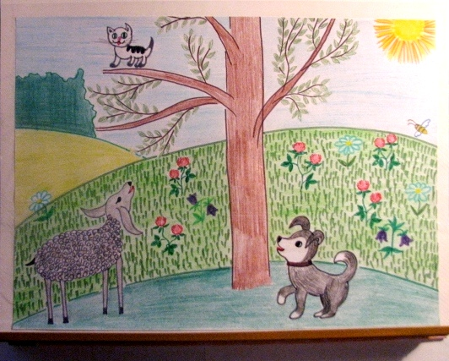
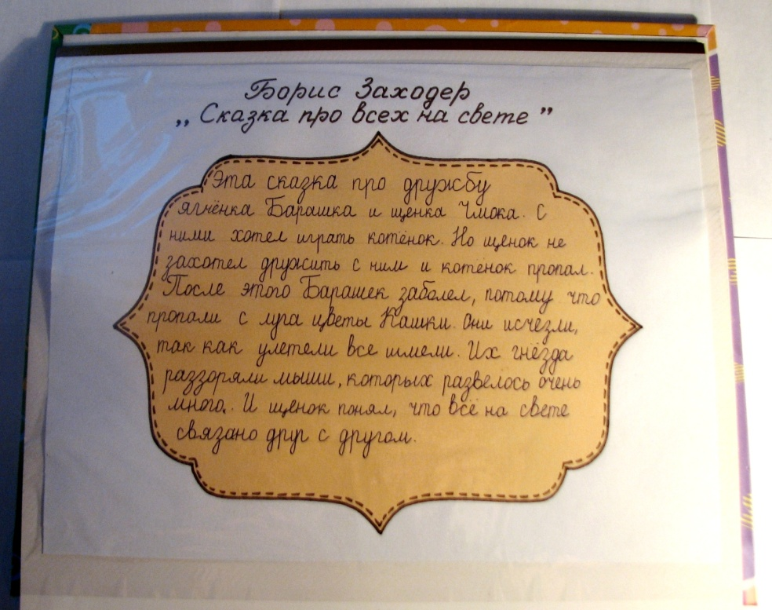
Борис Заходер
«Сказка про всех на свете»

Slide 8
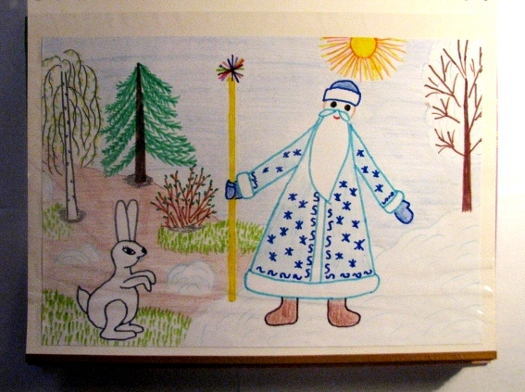
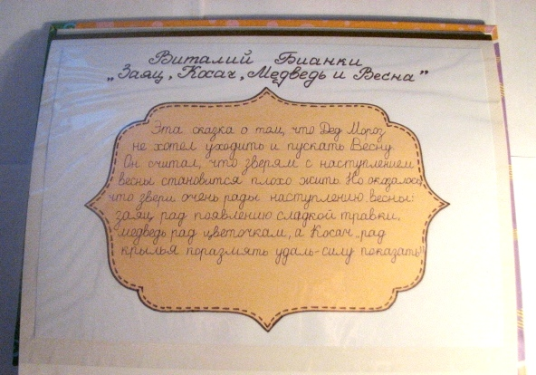
Виталий Бианки
«Заяц, Косач, Медведь и Весна»

Slide 9
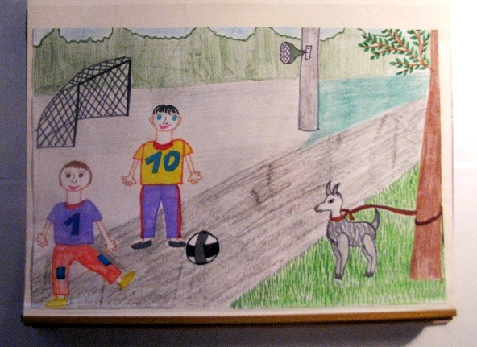
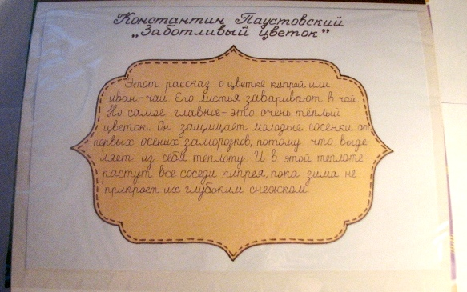
Константин Паустовский
«Заботливый цветок»

Slide 10
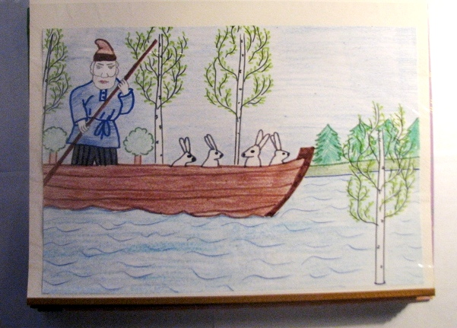
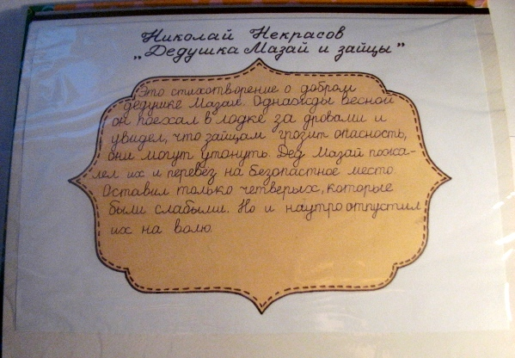
Николай Некрасов
«Дедушка Мазай и зайцы»

Slide 11
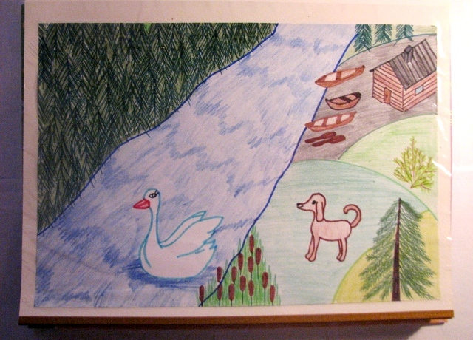
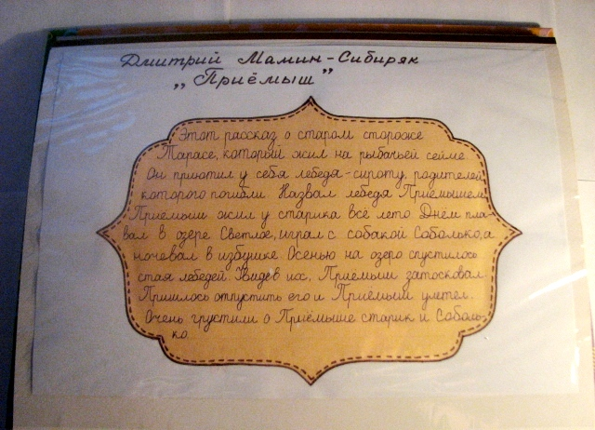
Дмитрий Мамин-Сибиряк
«Приёмыш»

Slide 12
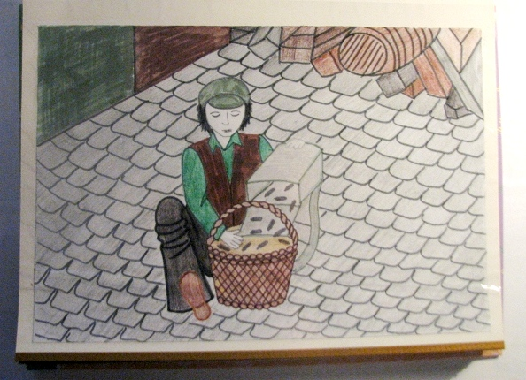
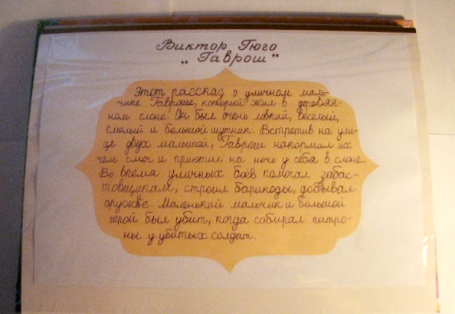
Виктор Гюго
«Гаврош»

Slide 13
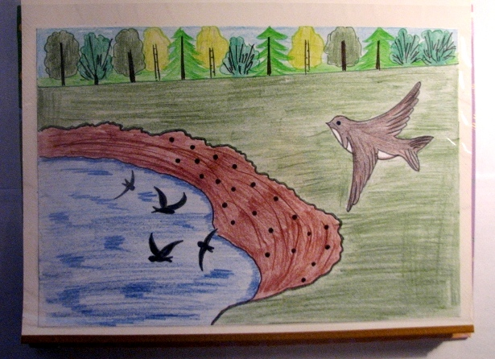
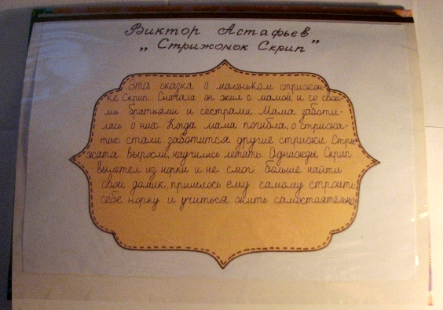
Виктор Астафьев
«Стрижонок Скрип»

Slide 14
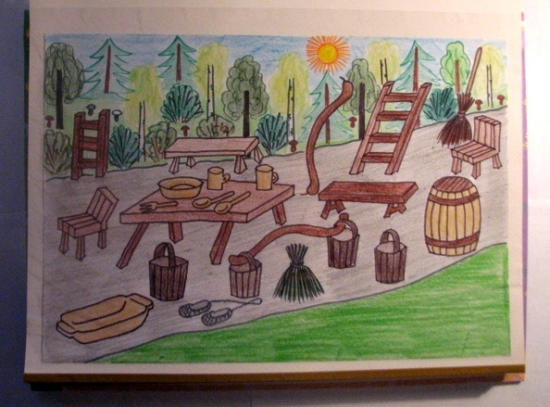
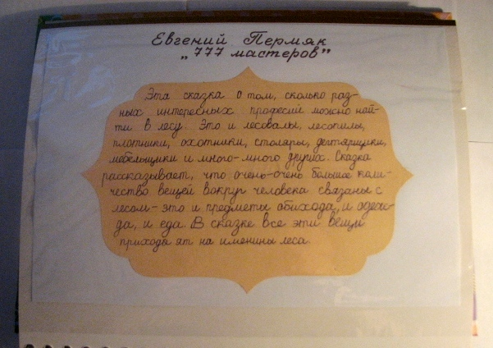
Евгений Пермяк
«777 мастеров»

Slide 15
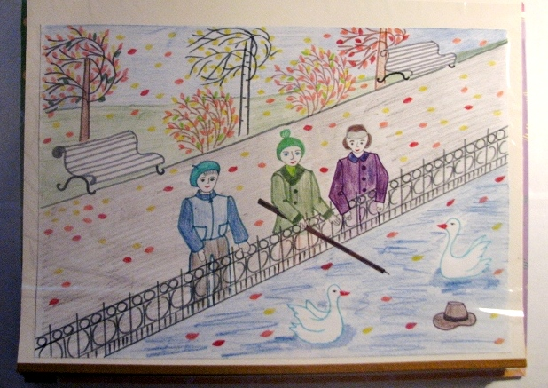
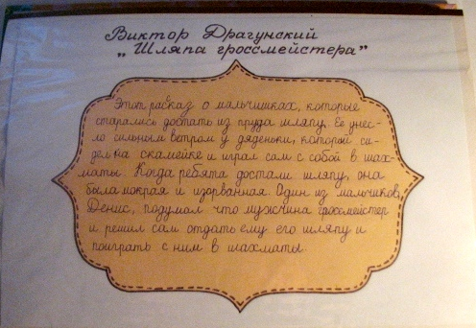
Виктор Драгунский
« Шляпа гроссмейстера»

Slide 16
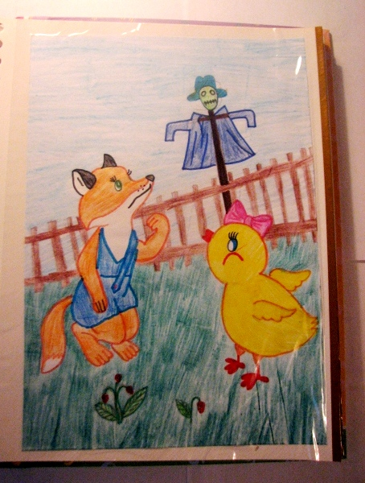
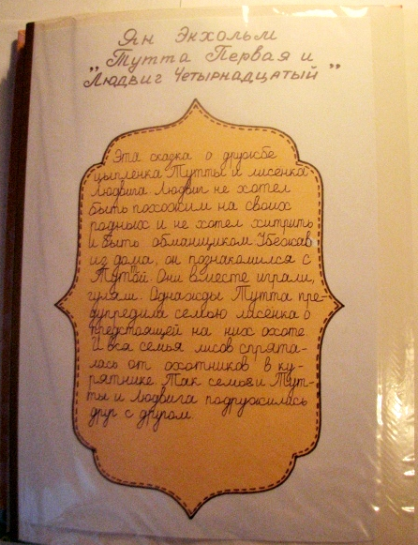
Ян Экхольм
«Тутта Первая и Людвиг Четырнадцатый»

